Slide 1
Digitaal spreekuur
‘Instellen van een moederraad’
29 oktober 2018 om 20.15 uur
Ciska Winter senior verpleegkundige en gespecialiseerd verpleegkundige O&G Westfriesgasthuis Hoorn
Cynthia van Stiphout Voorzitter Moederraad Geboortehart
Durk Berks Gynaecoloog Westfriesgasthuis Hoorn
Marian Hoekstra Senior beleidsadviseur CPZ
Notes:
Welkom bij het digitale spreekuur van het CPZ. Mijn naam is Marian Hoekstra, beleidsadviseur bij het CPZ. Het onderwerp van dit spreekuur is het instellen van een moederraad. We zijn te gast in het Geboortehart van Hoorn en hebben Ciska, Cynthis en Durk bereid gevonden hun ervaringen met ons te delen. Zij zullen zich zo zelf even aan u voorstellen. Wat gaan we doen? Eerst zal kort weergegeven worden wat er in de Zorgstandaard staat over een clientenraad en het stappenplan uit de Handreiking Clientparticipatie, maar voordat we beginnen een paar huishoudelijke mededelingen.

Slide 2
Even voorstellen…
Marian Hoekstra
Senior beleidsadviseur bij CPZ
Aandachtsgebieden: kwaliteit van zorg en cliëntparticipatie

Slide 3
Organisatorische mededelingen:
De uitzending duurt ong. 45 minuten.
Mocht het geluid te hard/zacht staan, dan bijstellen bij:
en/of geluid op eigen computer.
Bij verbreken verbinding en opnieuw opstarten een echo? Dan heb je waarschijnlijk de adobe omgeving twee keer open staan.
Stel je vragen via chatbox
Wordt opgenomen > Youtube College Perinatale Zorg CPZ ​
Link opname en presentatie worden per mail gestuurd aan deelnemers
Tijdens de uitzending kun je op alle links in het scherm klikken en de meeste documenten staan op de kennisbank van www.kennisnetgeboortezorg.nl
Notes:
Via de chatfunctie kunnen jullie direct vragen stellen, die verschijnen voor iedereen in beeld en we proberen zo direct mogelijk antwoord te geven op de vragen en jullie kunnen ook via de chatfunctie zelf antwoord geven op vragen die anderen stellen dus insprireer elkaar ook via dit spreekuur.
Dit spreekuur wordt opgenomen en na afloop verspreid. Jullie krijgen na afloop de ppt en de link naar het spreekuur gemaild.

Slide 4
Aanleiding digitaal spreekuur
Element uit de Zorgstandaard integrale geboortezorg
Fase 1: Beleid instellen cliëntenraad
Fase 2: Implementatie cliëntenraad
Jaarlijks aanbieden en bespreken uitkomsten jaarverslag en
beleidsplannen
In gesprek over de kwaliteitsnorm van zwangere.
Betrekken bij uitwerking verantwoordelijkheden VSV rond preconceptie, zwangerschap, geboorte en postnatale periode.
www.kennisnetgeboortezorg.nl
Notes:
Het instellen van een cliëntenraad is één van de elementen uit de Zorgstandaard Integrale Geboortezorg.

Slide 5
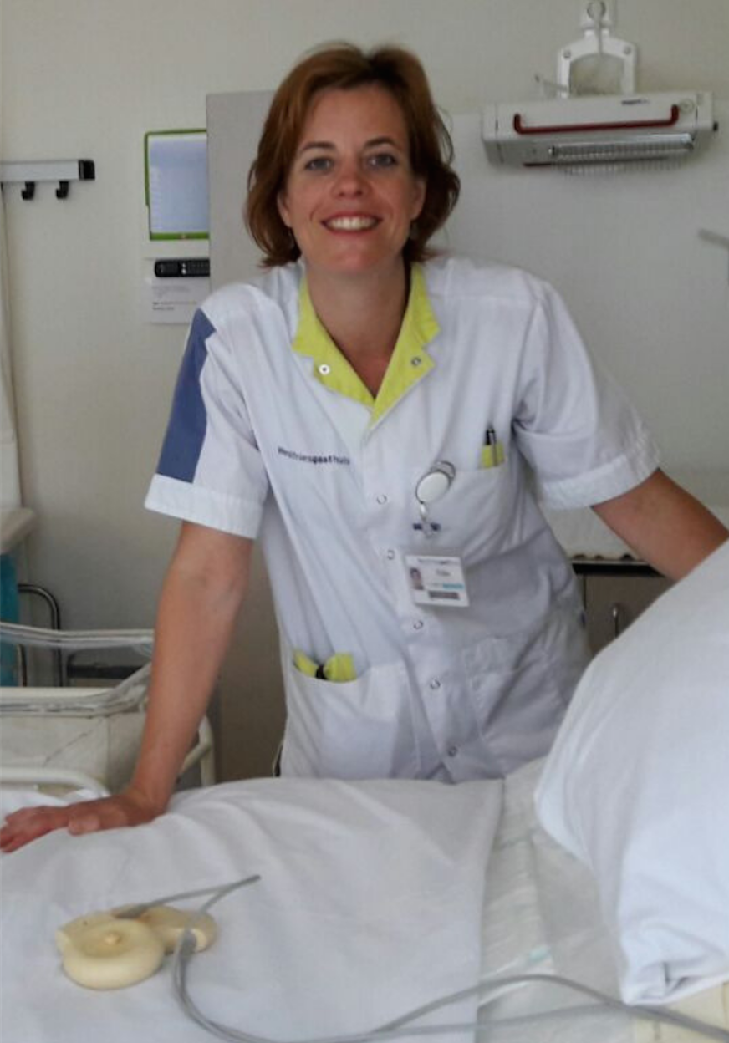
Even voorstellen…
Ciska Winter
Senior verpleegkundige en gespecialiseerd verpleegkundige O&G Westfriesgasthuis Hoorn
Projectleider instellen moederraad

Slide 6
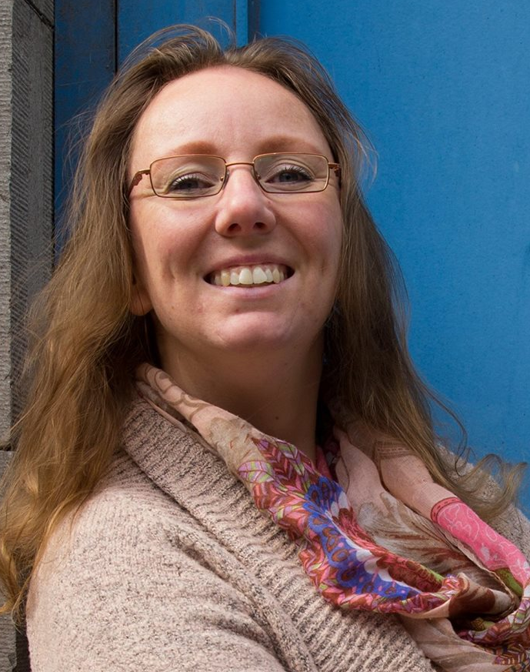
Even voorstellen…
Cynthia van Stiphout
Voorzitter Moederraad Westfriesland
Lid van de moederraad sinds april 2017
Moeder van Tygo (4) en Melanie (2)
Beleidsadviseur Onderwijs bij een gemeente

Slide 7
Even voorstellen…
Even voorstellen…
Durk Berks
Gynaecoloog Westfriesgasthuis
Aandachtsgebieden verloskunde en fertiliteit
Lid stuurgroep Geboortehart (2015-2017)
Lid ledenraad Geboortehart (2018-)

Slide 8
Wat is je functie in de geboortezorg?
www.kennisnetgeboortezorg.nl
Notes:
Leuk om een idee te hebben wie er aan de andere kant zit. Daarom de vraag:
Verloskundige
Gynaecoloog
Klinisch verloskundige
Kraamverzorgende
Kinderarts
Overig

Slide 9
In welke regio ben je werkzaam?
Of, wanneer je deelneemt aan een moederraad: welke?
www.kennisnetgeboortezorg.nl

Slide 10
Hoe ver zijn jullie in het proces van het instellen van een moeder/ouderraad?
CPZ Handreiking implementatie cliëntparticipatie
Stappenplan uit de handreiking:
Stap 1: Bepaal of het VSV/ de IGO een WTZi Erkende instelling is
Stap 2: Bepaal het beoogde doel (plan)
Stap 3: Bepaal de randvoorwaarden (plan)
Stap 4: Werving (do)
Stap 5: Voer uit (do)
Stap 6: Check
Stap 7: Act

Slide 11
De basis
Cliëntgerichte zorg kan uitsluitend vormgegeven worden mét de cliënt over wat belangrijk is vóór de cliënt.
Notes:
Zorgstandaard: met techniek “Samen Beslissen” de cliënt bekrachtigen en in staat te stellen haar regierol in te nemen in de besluitvorming.
Vertellen over hoe het begon. Werkgroep van professionals (zorgverleners) vanuit het WFG van start gegaan. In overleg met Geboortehart, maar niet onder geboortehart, omdat zij zelf nog in oprichting was. Wel vanuit de gedachte van samen en de IGO.

Slide 12
Het project
De werkgroep van zorgprofessionals bestond uit:
Verpleegkundige O&G
Verpleegkundige K&J
Gynaecoloog
Medewerker communicatie ziekenhuis
Lid stuurgroep Geboortehart
Uitkomst van de werkgroep is opgenomen in - bijlage 10B van het bedrijfsplan Geboortehart (18-01-2017)
Notes:
Kan hier een link komen naar de bijlage: https://www.kennisnetgeboortezorg.nl/kennisbank/clientenraad/documenten/15377-bedrijfsplan-implementatie-moederraad-igo-geboortehart-incl-begroting

Slide 13
Kwaliteit
Het verlenen van de juiste zorg op de juiste plek door de juiste zorgprofessional.
Hierbij staat de cliënt centraal, haar mening ideeën en ervaringen worden meegenomen in de ontwikkeling van zorg, het continu verbeteren en de organisatie van Geboortehart en het Centrum voor Geboortezorg van het WFG.

Slide 14
Missie en visie moederraad
Opgesteld door zorgprofessionals
“Het centrum voor geboortezorg Westfriesgasthuis en Geboortehart hebben gekozen voor het oprichten van een moederraad om de zorg blijvend te laten aansluiten op de wensen en behoeften van cliënten bij veranderingen van de integrale geboortezorg.
In het bestuur van de moederraad gaan leden in dialoog over bepaalde onderwerpen. De moeders brengen hun cliëntperspectief in ten behoeve van de diverse vraagstukken. De moederraad is geen doel op zich, maar een van de (vele) middelen om cliëntgericht te werken en continu verbeteren toe te passen.”

Slide 15
Vorm
De moederraad:
Is dynamisch
Heeft vijf tot zes leden
Voert focusgesprekken
Komt vier keer per jaar samen
Discussieert over:
neonatologie
bevallingen
voorlichting
echografie
begeleiding zwangerschap.
Notes:
De moederraad is een dynamische raad die bestaat uit vijf of zes leden van vrouwen die op dat moment in hun leven tot de doelgroep behoren. Zij nemen vier keer per jaar deel aan focusgroepgesprekken rondom bepaalde thema’s. Bijvoorbeeld: neonatologie, bevalling, voorlichting, echografie, begeleiding zwangerschap.
De moeders vertellen hoe ze de zorg rondom de zwangerschap hebben ervaren. De belevingen bieden handreikingen tot verbetering. Daarnaast wordt tijdens het gesprek rechtstreeks gevraagd naar tips voor verbetering van dit specifieke onderdeel van de zorg.

Slide 16
Doelgroep
Iedere ervaring is uniek en kan helpen bij continue verbeteren. Een gemêleerde samenstelling van de moederraad is daarbij essentieel.
Notes:
Wel en niet in het ziekenhuis bevallen. Wel en niet gebruik gemaakt van een kraamsuite. Wel en niet thuis bevallen. Leeftijd tussen 25 en 40? Hoogopgeleid en laagopgeleid. De fase waarin moeders zich bevinden is tijdens hun zwangerschap 8 weken voor de bevalling t/m 3 jaar na de geboorte of vanaf de intake tot 0,5-1 jaar na de geboorte.

Slide 17
Werving
In november 2016 gestart met werven en de eerste moederraadvergadering was een feit op 23 januari 2017
Notes:
Let op: de link van het facebookbericht bestaat nog wel, maar heeft verouderde info. Via deze link is de meest recente info beschikbaar: https://www.westfriesgasthuis.nl/over-het-westfriesgasthuis/organisatie/Paginas/Moederraad.aspx

Slide 18
Van start
Van de theorie van de zorgverlener naar de praktijk
van de cliënt.

Slide 19
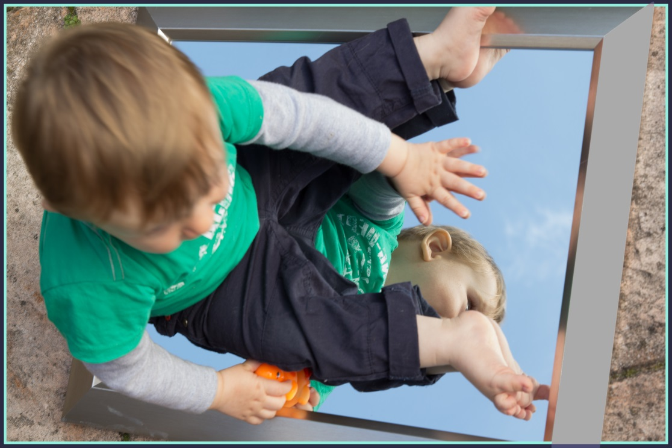
Spiegelgesprekken
Door te luisteren naar de ervaringen van de patiënt wordt handelen van de zorgverlener verbetert.
Een aantal moederraadleden deelden hun ervaringsverhaal. Dit heeft geleid tot aanpassing van protocollen en beleid.

Slide 20
Van focusgroep naar vaste kern,
op zoek naar de juiste balans.
Notes:
Hier vertellen over het proces wie zijn wij, waar staan wij voor, opstellen reglement en overstap naar Geboortehart.

Slide 21
Notes:
Vaak wordt gezegd dat cliëntenparticipatie gaat over het overbruggen van de systeem- en leefwereld. De ‘systeemwereld’ staat dan voor het beleid en vooral over de uitvoering van het beleid (door ‘het systeem’, de gemeentelijke dienst bijvoorbeeld of door UWV) en de ‘leefwereld’ voor het dagelijks leven van cliënten. Regelmatig wordt het beeld geschetst dat de leefwereld en de systeemwereld recht tegenover elkaar staan. Dat is niet per se zo. In het ideale geval vullen beide werelden elkaar aan.
In de wetenschap is veel aandacht voor de manier waarop de dominantie van ‘het systeem’ beperkt kan worden. Een belangrijke manier hiervoor is de voortdurende dialoog tussen beide werelden, om zo op de hoogte te blijven hoe de ene wereld inwerkt op de andere en andersom. En daar zo nodig verandering in aan te brengen.
Wat ons betreft gaat cliëntenparticipatie hierover, over een echte, doorlopende dialoog tussen bestuurders en managers enerzijds en cliënten en hun vertegenwoordigers anderzijds.

Slide 22
Actief op drie niveau’s
Micro: lokaal voor de moeders
Meso: regionaal voor de zorgverleners
Macro: deelname aan landelijke werkgroepen, zoals de gebruikersgroep cliënten bij Babyconnect (digitale gegevensuitwisseling)
Notes:
De Moederraad Geboortehart - pagina geeft (ongevraagd) advies over beleid en kwaliteit binnen de (integrale) geboortezorg. We zijn er voor alle ouders in de regio's Westfriesland en Waterland (micro/lokaal). We zijn volwaardig gesprekspartner voor zorgverleners in onze regio (meso/regionaal). We vertegenwoordigen "onze" ouders in landelijke werkgroepen, zoals de gebruikersgroep van Babyconnect (www.babyconnect.org) (macro/landelijk). Voor deze werkgroep vertelt onze voorzitter waarom het voor de client zo belangrijk is om gegevens tussen zorgverleners juist digitaal te delen.
Misschien de link delen naar: https://www.babyconnect.org/cms/view/57979464/clienten

Slide 23
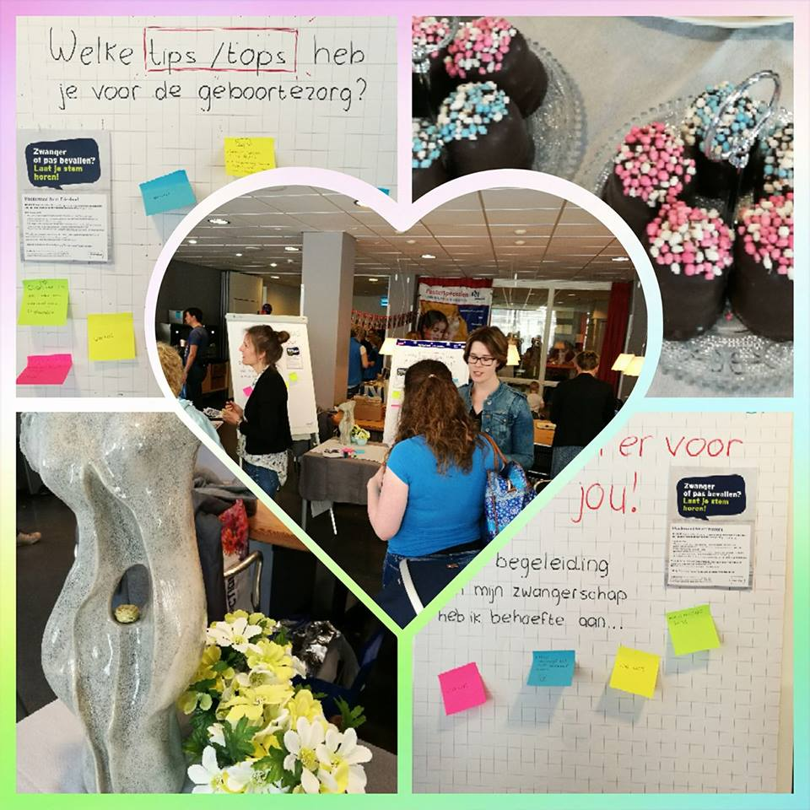
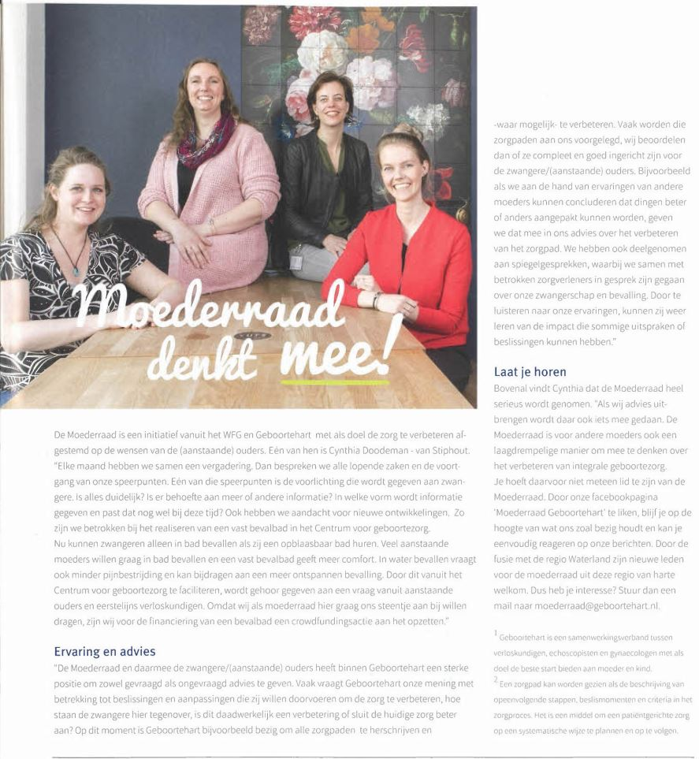
Contact met de achterban
Facebook: https://www.facebook.com/MoederraadGeboortehart/
Email: moederraad@geboortehart.nl
Websites: https://www.westfriesgasthuis.nl/over-het-westfriesgasthuis/organisatie/Paginas/Moederraad.aspx
Magazine Baby&Zo van het WFG
Flyers
Notes:
Hier uitleggen over de communicatie kanalen, maar ook over de uitdaging om echt in contact te komen met onze achterban.
We willen graag meer in contact komen met VSV en dergelijke, om daar nog meer de stem van de moeders te vertegenwoordigen, maar ook te horen wat daar leeft en dit vanuit de moeders op te pakken.

Slide 24
Notes:
Investeer in goede werving
Investeer in verwachtingsmanagement leden bij start en bij nieuwe leden (zijinstroom). Dit is verschillend
Mensen bij elkaar brengen maakt nog geen team, investeer in teambilding.
Biedt begeleiding bij het worden van een team binnen fase 4 en 5 van het stappenplan in de handreiking
Praat in de voorfase (stappen 1 t/m 3) al met de aanstaande leden van de raad. PRAAT MET EN NIET OVER. Daarmee win je tijd en is de moederraad sneller effectief voor de zorgverlener.

Slide 25
Creëer een team!
Investeer in goede werving
Investeer in verwachtingsmanagement
Mensen bij elkaar brengen maakt nog geen team, investeer in teambuilding.
Bied begeleiding bij het worden van een team binnen fase 4 en 5 van het stappenplan in de handreiking
Praat in de voorfase (stappen 1 t/m 3) al met de aanstaande leden van de raad.
Notes:
Investeer in goede werving
Investeer in verwachtingsmanagement leden bij start en bij nieuwe leden (zijinstroom). Dit is verschillend
Mensen bij elkaar brengen maakt nog geen team, investeer in teambilding.
Biedt begeleiding bij het worden van een team binnen fase 4 en 5 van het stappenplan in de handreiking
Praat in de voorfase (stappen 1 t/m 3) al met de aanstaande leden van de raad. PRAAT MET EN NIET OVER. Daarmee win je tijd en is de moederraad sneller effectief voor de zorgverlener.

Slide 26
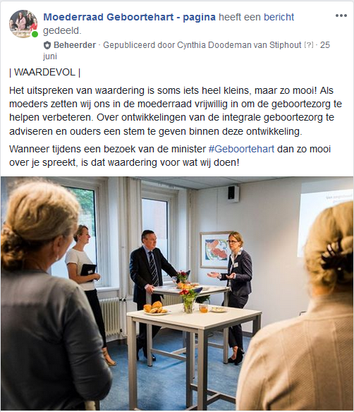
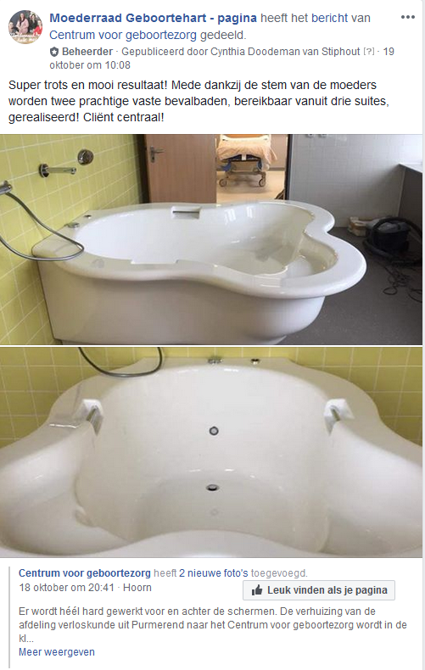
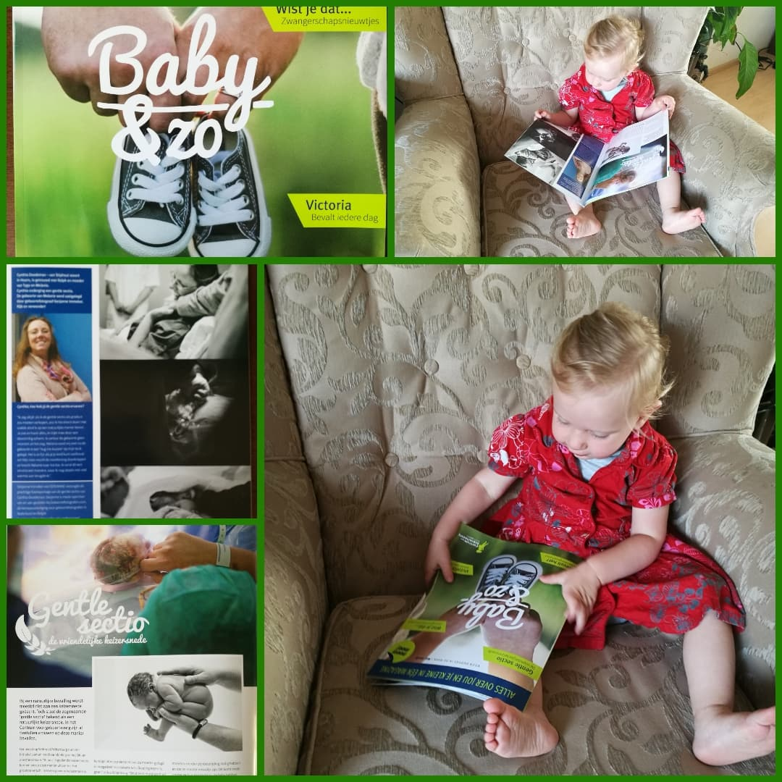
Resultaten
Notes:
Minister en Suzanne in gesprek o,a, over resultaten van de moederraad
Borging van geboortefotografie in he WFG (ook op de OK)
Wens van moeders: vast bevalbad in het WFG: wordt gerealiseerd nu bij de verbouwing van suites ivm samengaan met waterland
Wij zijn vast partner bij de werkgroep zorg die gaat over kwaliteit en zorgpaden

Slide 27
Ervaring van de zorgverlener
Thema’s die voor de zorgverlener een blinde vlek zijn worden door de moederraad, vanuit het perspectief van de zwangeren en het systeem daar omheen, opgepakt.
De moederraad kan heel goed als klankbord fungeren. Dus wanneer er vanuit de werkgroep of de organisatie een idee opkomt, dan kan de moederraad daar heel goed een eigen perspectief aan geven.
Notes:
Durk

Slide 28
Achtergrondinformatie
Zorgstandaard Integrale Geboortezorg, 2016
Handreiking implementatie cliëntparticipatie
College Perinatale Zorg
Links/ artikelen naar screeningsinstrumenten: http://www.regionaalconsortium.nl/nl/blauwdruk/
Bedrijfsplan Geboortehart Bijlage 10B Clientparticipatie 18 januari 2017
Reglement Moederraad Westfriesland
moederraad@geboortehart.nl
https://www.westfriesgasthuis.nl/over-het-westfriesgasthuis/organisatie/Paginas/Moederraad.aspx
Notes:
Kunnen we het reglement nog toevoegen op de kennisbank en daar een link naar maken? Opmerking Sandra
Hier sluit Marian af.

Slide 29
Was de informatie nuttig?
Over welke onderwerpen in de integrale geboortezorg zou je een digitaal spreekuur willen zien?

Slide 30
Bedankt voor je deelname!
☺
www.kennisnetgeboortezorg.nl

Slide 31
Contact
Voor meer informatie en vragen gezamenlijke besluitvorming, neem je contact op met:
College Perinatale Zorg
cpz@collegepz.nl
030-273 97 86

